Slide 1
滋味營養教室
蔬
果
士
救
地
球
勇
優質教育基金贊助（計劃編號︰2015/0252）
香港中文大學醫學院健康教育及促進健康中心製作

Slide 2
猜一身體器官
身體城堡猜猜猜
城牆

Slide 3
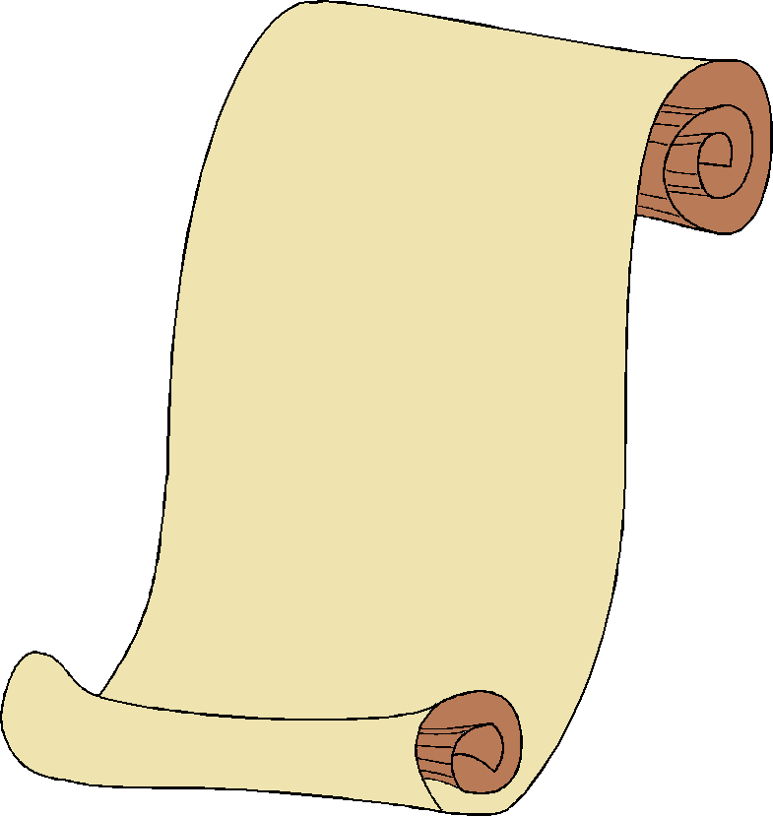
謎底
皮膚
兩者的功能都是包圍和保護主體（就是指城堡或身體），使其與外界有適當的隔絕，避免敵人或有害物質的入侵。

Slide 4
猜一身體器官
身體城堡猜猜猜
瞭望台

Slide 5
謎底
眼睛
從主體較高位置對外觀察，接收外界訊息和影像，令人知道外界發生的事情和辨別危險情況。

Slide 6
猜一身體器官
身體城堡猜猜猜
磨坊的石磨

Slide 7
謎底
牙齒
擁有又硬又堅固的磨擦面，能將穀物或食物磨成細小，方便之後的處理（做成麵粉或者消化）。

Slide 8
猜一身體系統
身體城堡猜猜猜
交通運輸的道路

Slide 9
謎底
血管 或
循環系統
是主體內或大或小縱橫交錯的通道，能讓重要的東西和物質由主體內一處地方運送到另一處。
在城堡往來運送的東西例如貨物和禽畜，而在人體循環流動的物質例如氧氣、營養。

Slide 10
猜一身體系統
身體城堡猜猜猜
建築用的水泥及鋼筋

Slide 11
謎底
肌肉及骨骼系統
是主體的內部結構，能將主體支撐起來。只有水泥不夠堅固，加上鋼筋就更加穩固了。同樣，身體除了肌肉也需要骨骼來支撐。
不同的是肌肉收縮能使身體產生動作，但城堡不會移動。

Slide 12
猜一身體系統
身體城堡猜猜猜
糧倉

Slide 13
謎底
消化系統
為主體處理和儲存充足的糧食和營養，供應主體活動時所需的能量。
糧倉的工人會將糧食分門別類地包裝和儲藏，而消化系統（如腸胃和肝臟）也會分工合作地將食物分解和儲存。

Slide 14
皮膚
眼睛
牙齒
如
何
護
它
們
?
保
血管
肌肉
骨骼
腸胃

Slide 15
話劇
蔬
果
士
救
地
球
勇
話說在遙遠的太空有個地方叫做「活力星球」，有三位勇士正在巡邏太空，他們名叫Arron、Charles和Fibre勇士。他們在太空的時候，發現地球人的飲食習慣很不健康，容易受到疾病和營養不良的威脅，於是自告奮勇來「身體城堡」，保衞城堡裏的孩子。

Slide 16
蔬果對身體的益處
對皮膚健康
維生素A維持視力健康
維生素C保護牙齦健康，避免過量流血，並提升身體的抵抗力。
保護心臟和血管的健康
各種維生素和礦物質（如綠葉蔬菜尤其含有豐富鈣質）能幫助肌肉和骨骼的成長。
膳食纖維促進腸道蠕動，避免便秘。

Slide 17
蔬
菜
哪
些
種
?
有
類
葉菜類
花、芽
及莖類
根莖類
瓜果類
種籽及
豆莢類
菇菌類

Slide 18
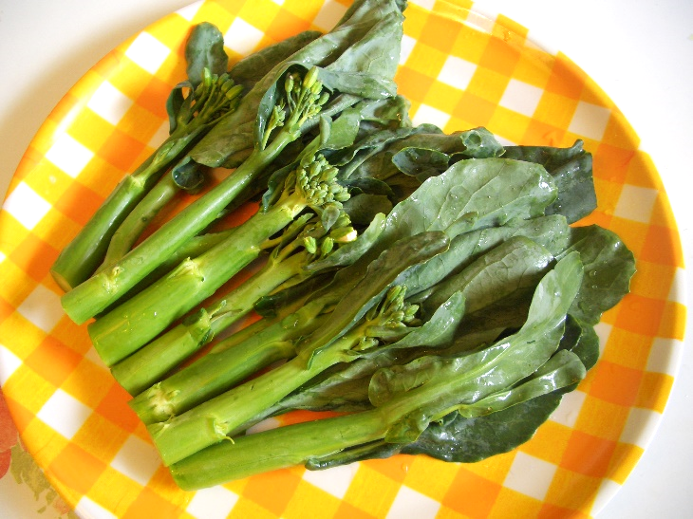
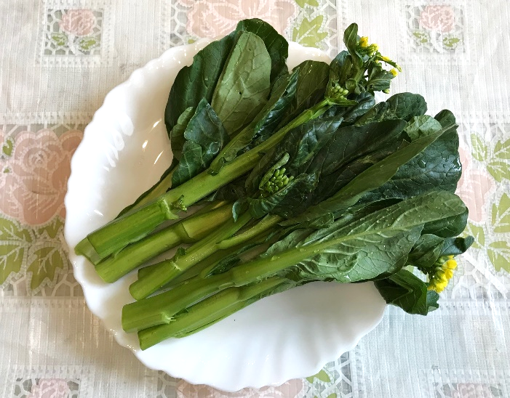
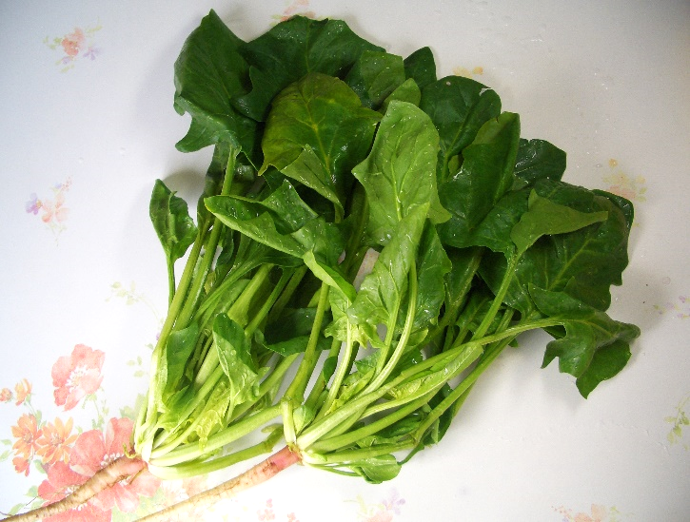
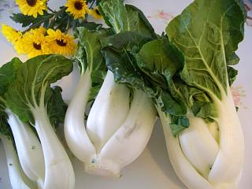
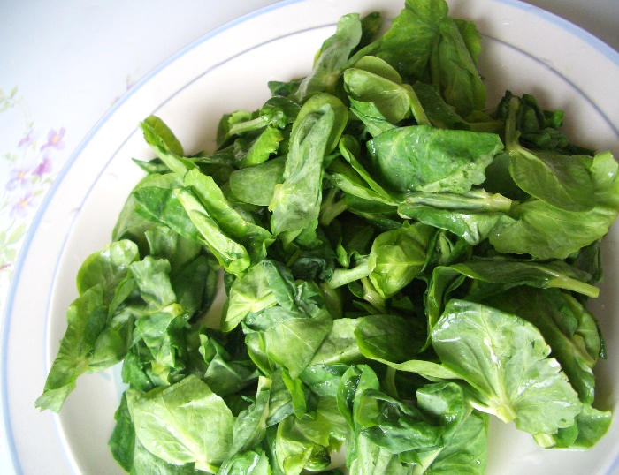
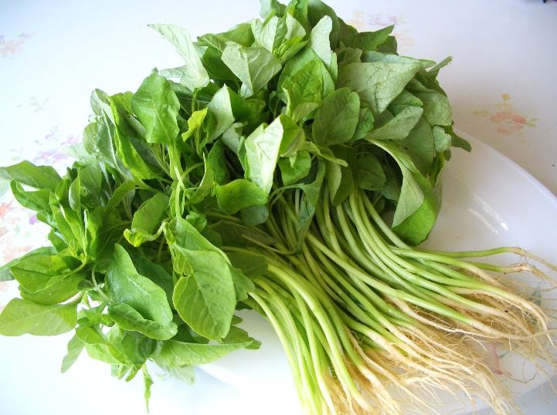
葉菜類
含有豐富的維生素C、葉綠素、葉黃素、胡蘿蔔素和葉酸，也含有一些鈣質（越深色的葉菜所含的營養越豐富）。
芥蘭
菜心
菠菜
白菜
豆苗
莧菜

Slide 19
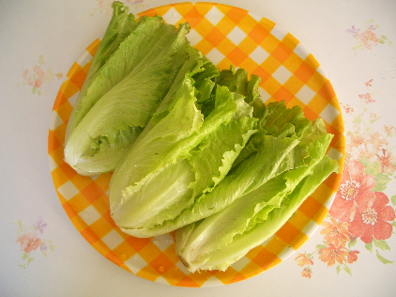
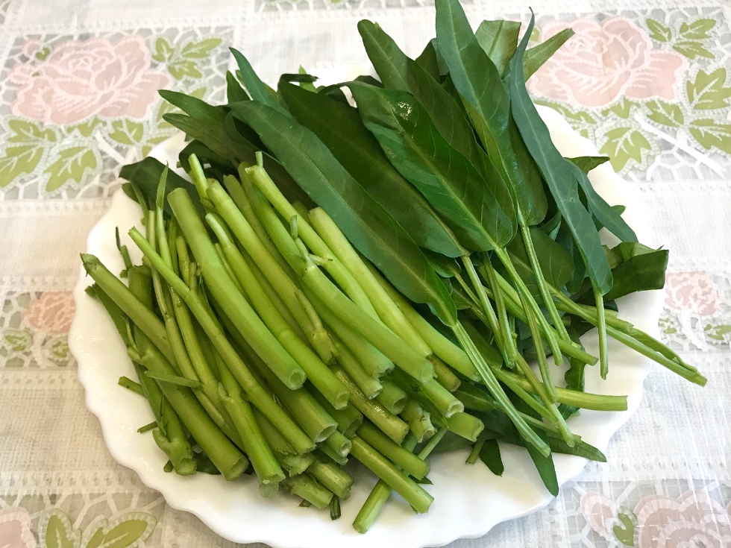
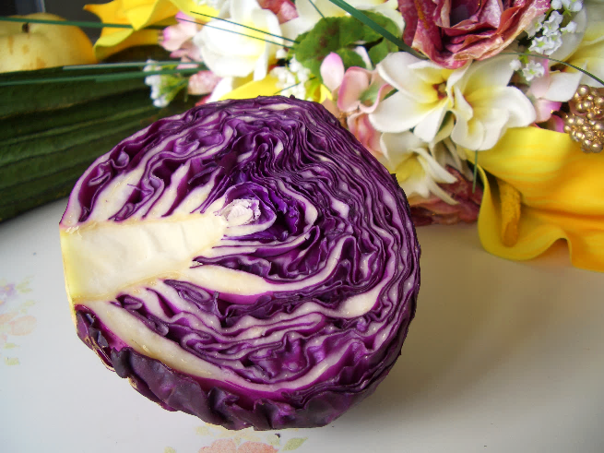
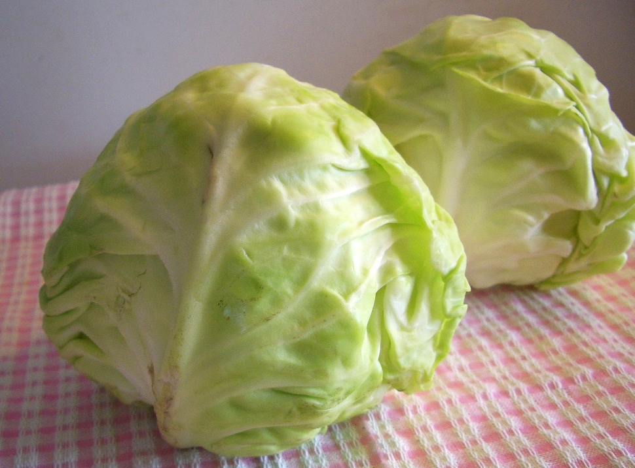
唐生菜
通菜
紫椰菜
椰菜

Slide 20
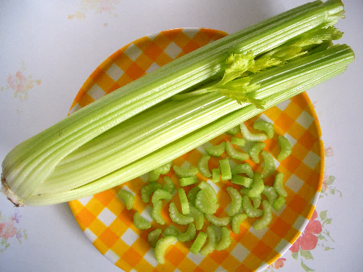
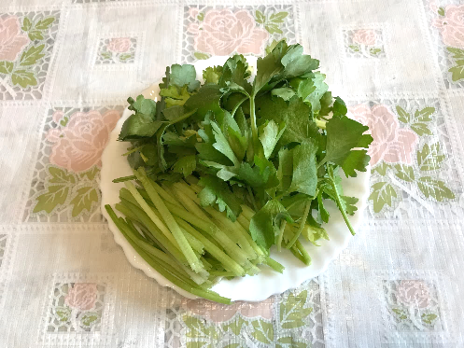
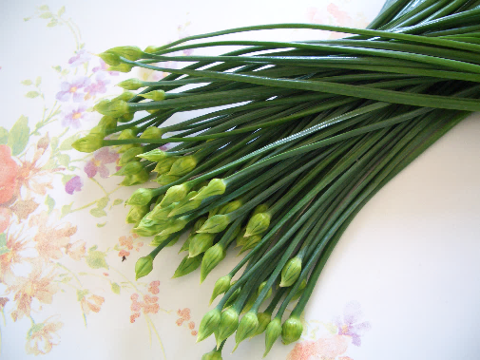
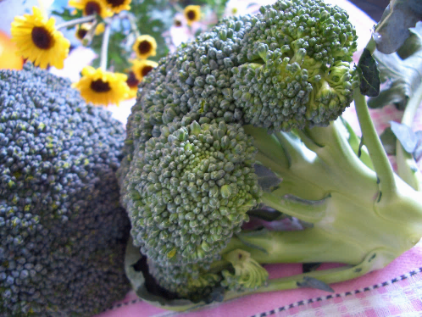
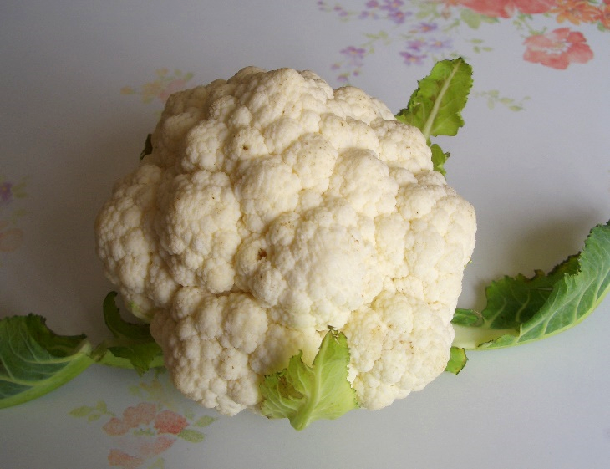
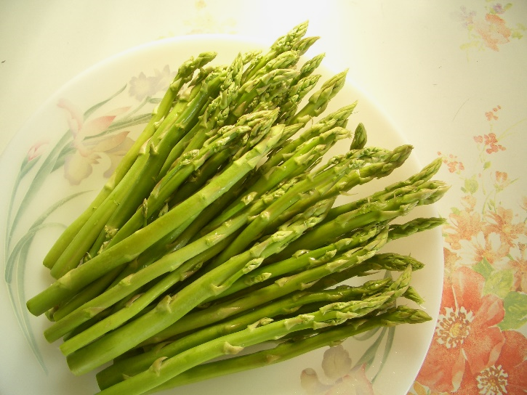
花、芽
及莖類
含有豐富的維生素C、鈣質和鉀質。它們的味道都很獨特。
西芹
芹菜
韭菜花
西蘭花
椰菜花
蘆筍

Slide 21
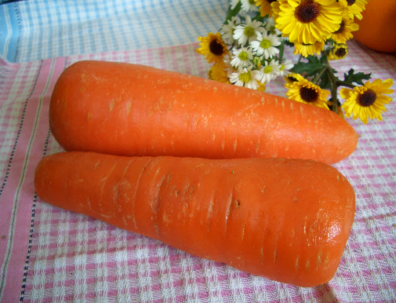
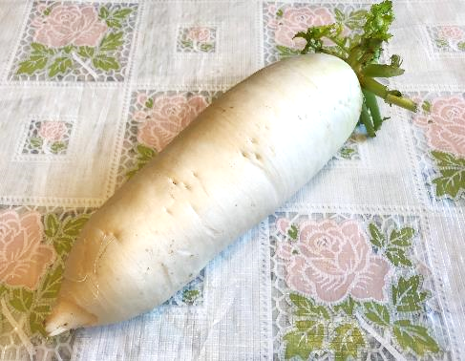
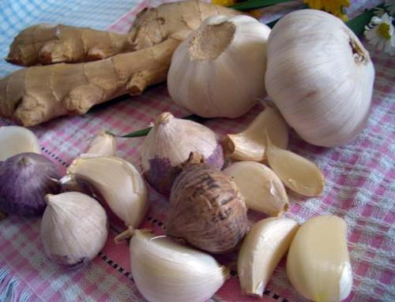
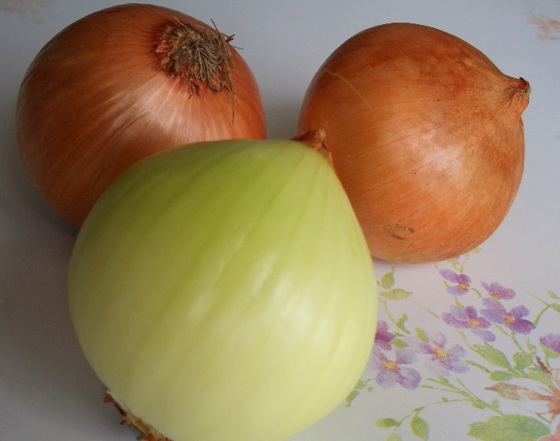
根莖類
在泥土之中長成，含有豐富澱粉質及纖維素。
胡蘿蔔含豐富的胡蘿蔔素。
胡蘿蔔
蘿蔔
薑、蒜和蔥頭
洋蔥

Slide 22
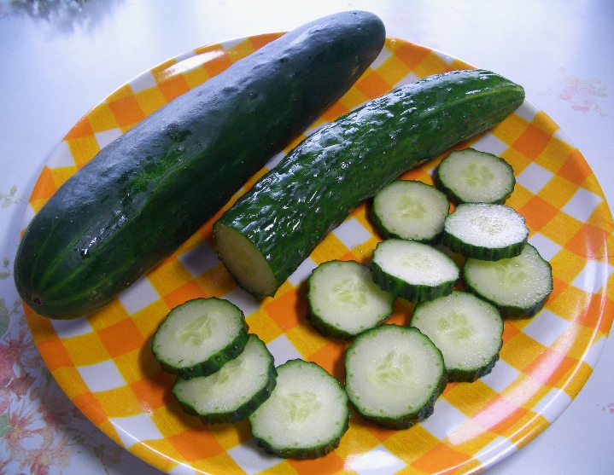
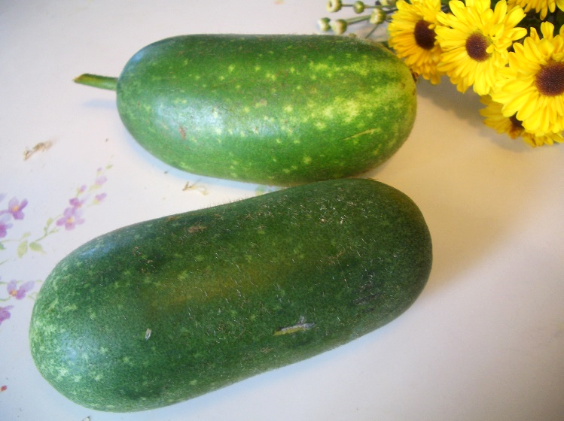
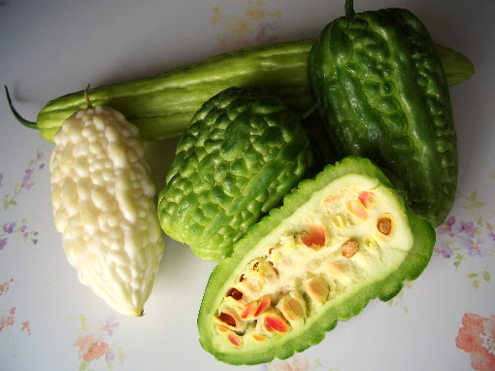
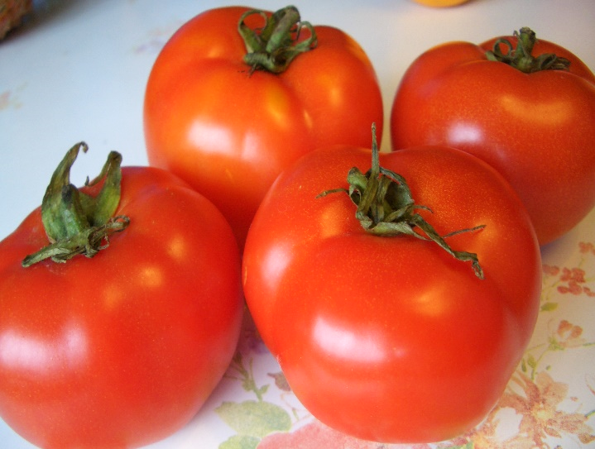
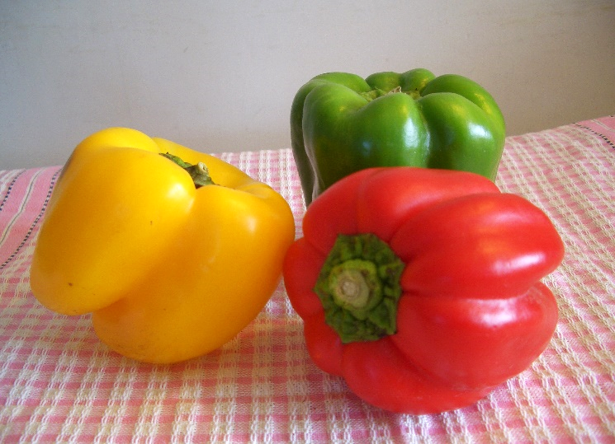
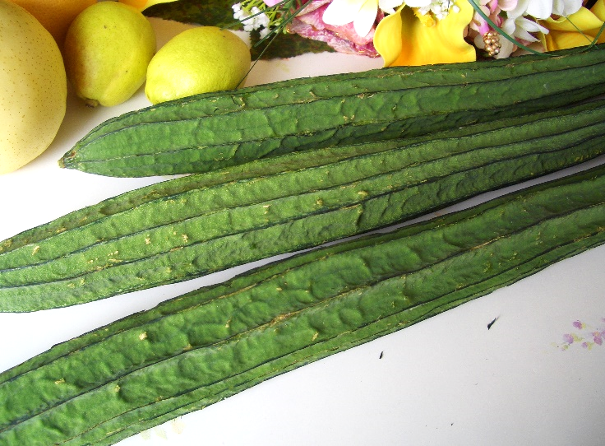
瓜果類
大部分瓜果含豐富的水分、纖維素和維生素C，熱量不高，番茄及紅甜椒含有具抗氧化功能的茄紅素。
青瓜
節瓜
苦瓜
番茄
甜椒
絲瓜

Slide 23
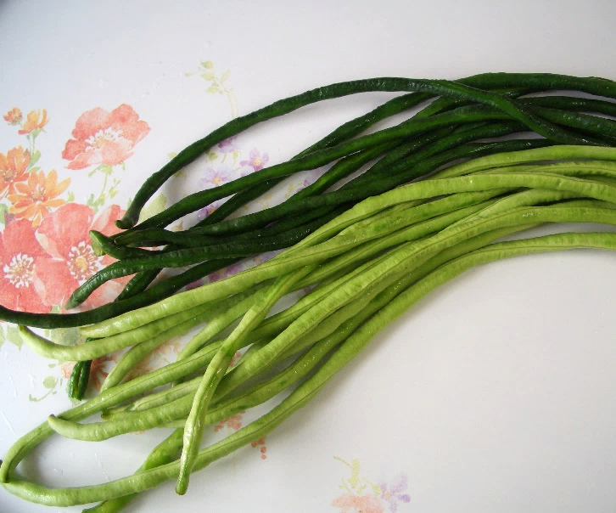
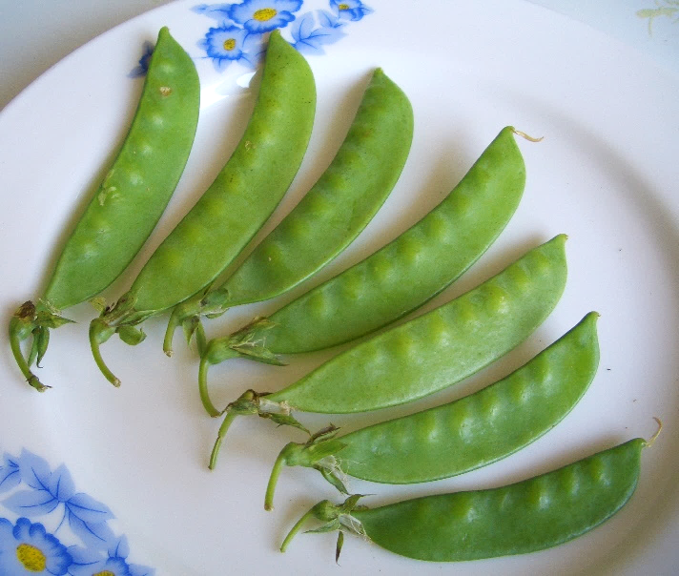
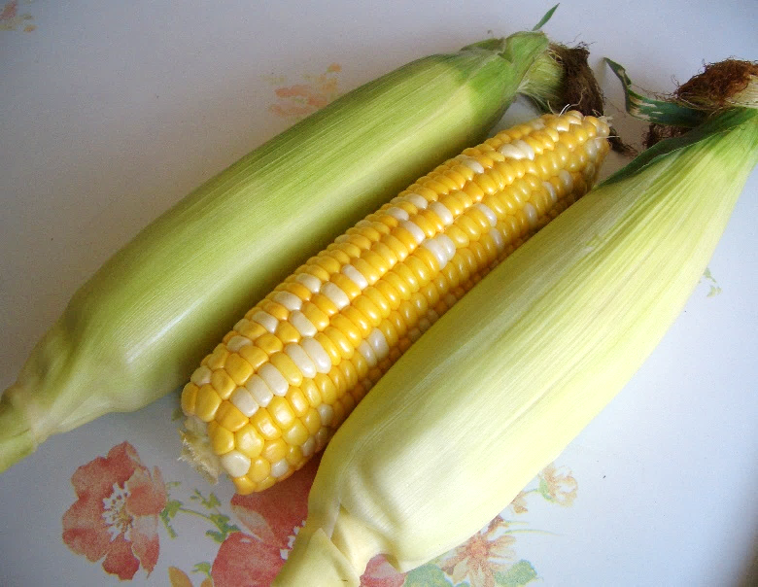
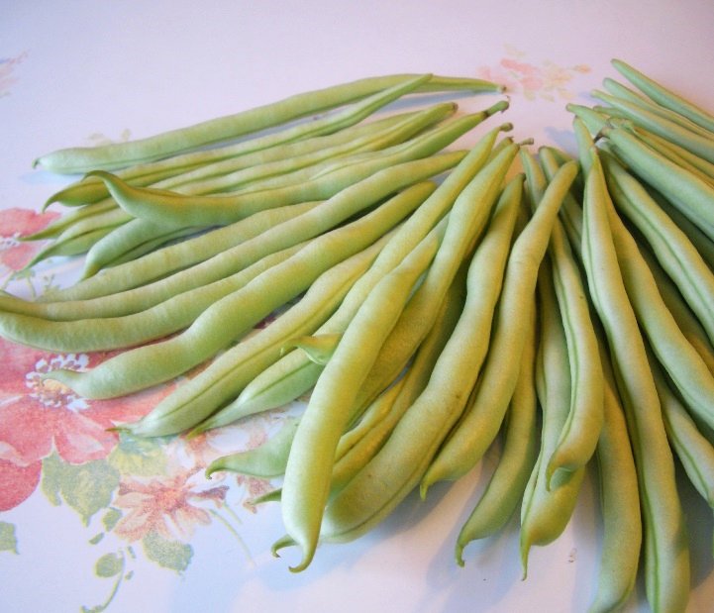
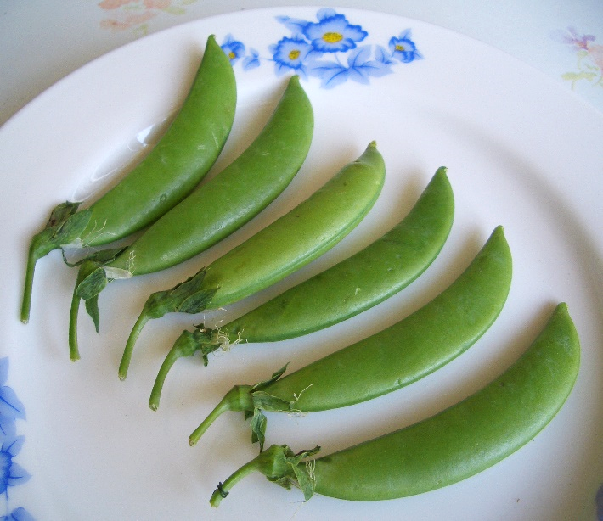
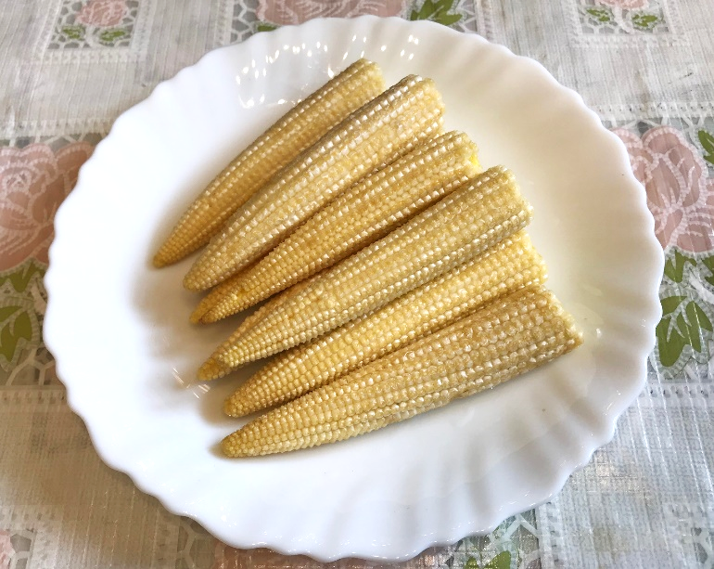
種籽及
豆莢類
除了含有纖維素，種籽還有豐富的碳水化合物和維生素B群。
豆角
荷蘭豆
粟米
四季豆
蜜豆
玉米筍

Slide 24
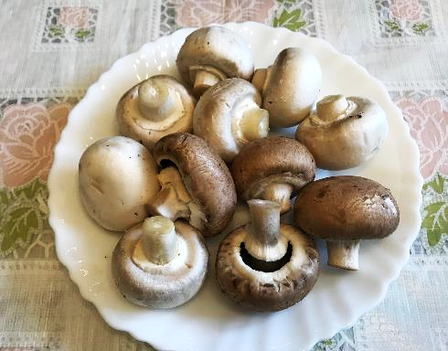
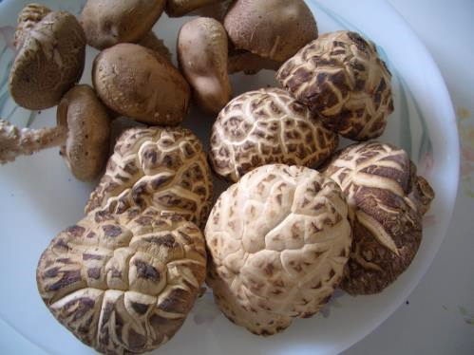
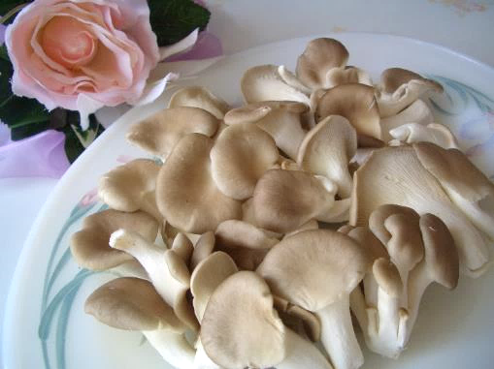
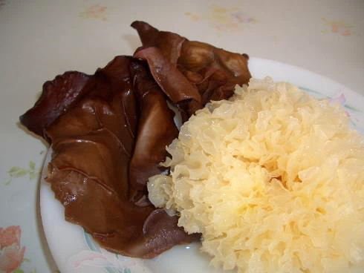
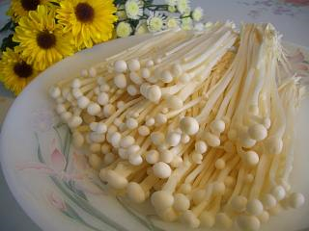
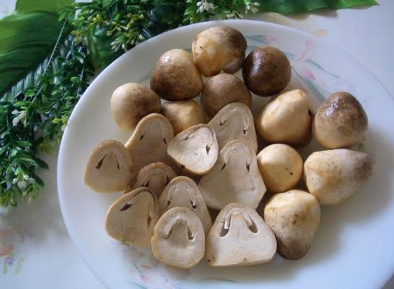
菇菌類
不但含有豐富的纖維素，還有蛋白質、維生
素B群和礦物質（木耳含豐富鐵質和鈣質）。
蘑菇
冬菇
秀珍菇
木耳和雪耳
金菇
草菇
Notes:
上述的分類原則基本按蔬菜所屬的植物部位，低菇菌由於屬於真菌而非植物，所以分別出來組成「菇菌類」。

Slide 25
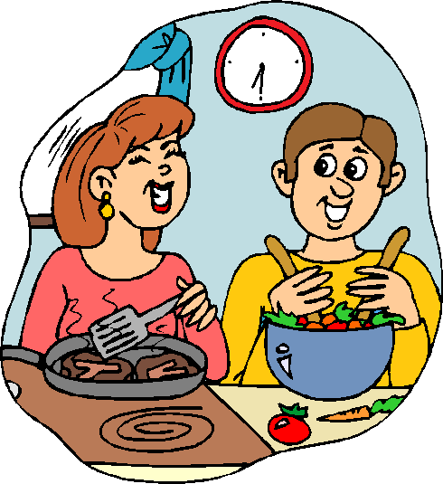
不要只吃肉，
也要多吃蔬菜
啊！
我不知道像我
的年齡每天需
要吃多少蔬菜
從營養角度，
每份蔬菜以容
量計相當於半
碗，而6至11
歲兒童每天需
要至少2份蔬
菜，多吃有益。
就是平常吃飯
用的300毫升
碗子嗎？
YES

Slide 26
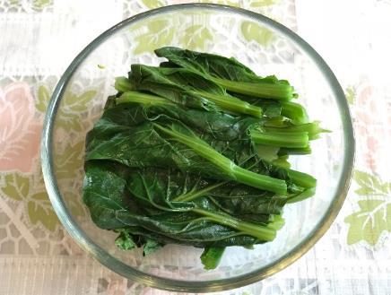
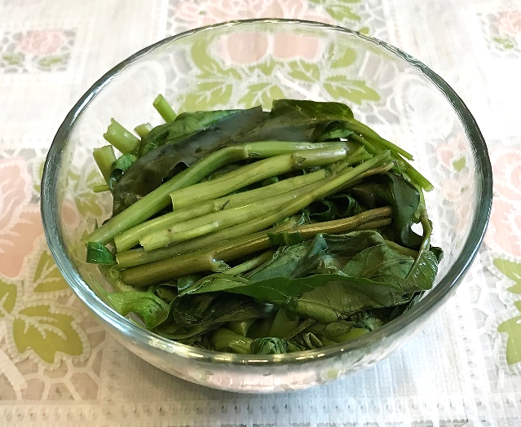
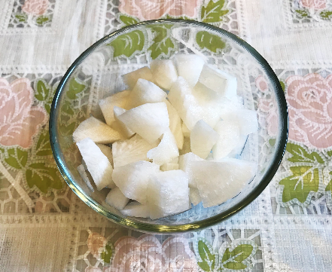
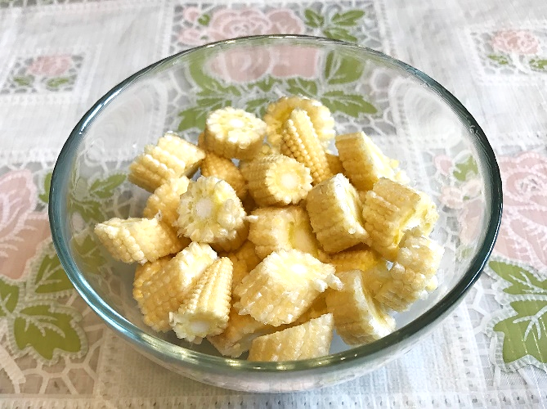
每份蔬菜以容量計相當於半碗6至11歲兒童每天需要至少2份蔬菜
1份菜心
1份通菜
300毫升
碗子
1份蘿蔔
1份玉米筍
Notes:
每份蔬菜以容量計相當於半碗，所說是碗子是300毫升。圖中顯示半碗蔬菜的實際重量為︰菜心100克、通菜62克、蘿蔔116克、玉米筍87克。

Slide 27
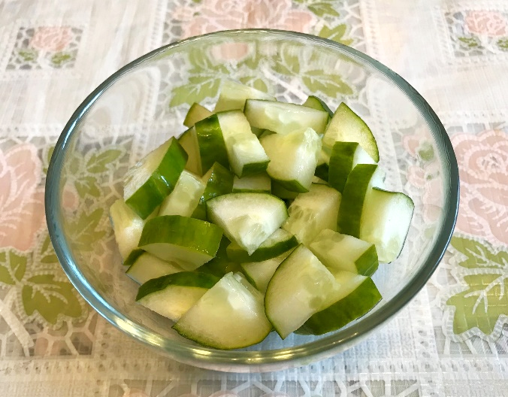
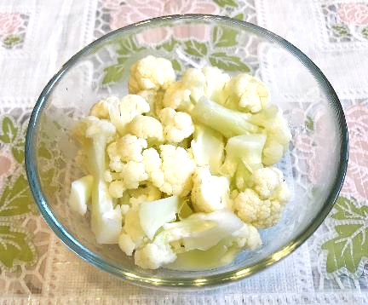
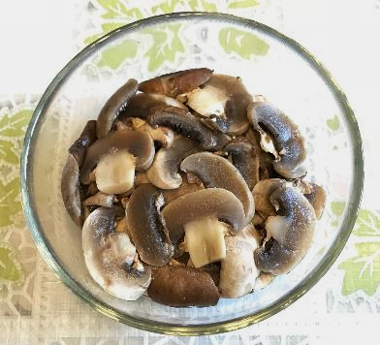
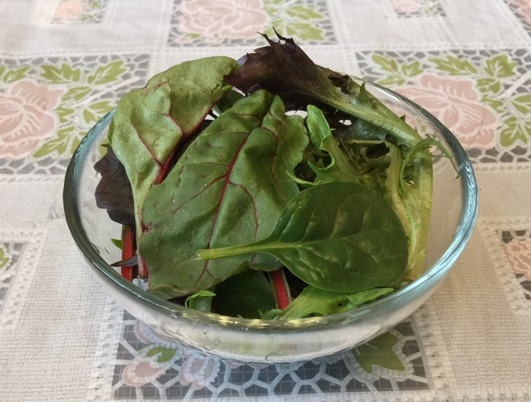
你每天也能進食2份蔬菜嗎？
1份青瓜
1份椰菜花
1份蘑菇
由於未煮的蔬菜
較硬和挺身，在
這種情況下一碗
才算為「一份」。
1份沙律菜
Notes:
每份蔬菜以容量計相當於半碗，所說是碗子是300毫升。圖中顯示半碗蔬菜的實際重量為︰青瓜105克、椰菜花94克、蘑菇120克。

Slide 28
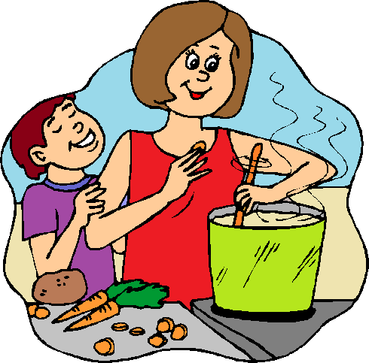
分享時間
你最喜歡吃的蔬菜是甚麼？
你最不喜歡吃的蔬菜又是甚麼？
請選一種喜歡吃的時令蔬菜，回家告訴家人與你一起烹調這種蔬菜。

